Slide 1
Identificação de Heurísticas
Bruno Campagnol de Oliveira
Fernanda Correa de Mello

Slide 2

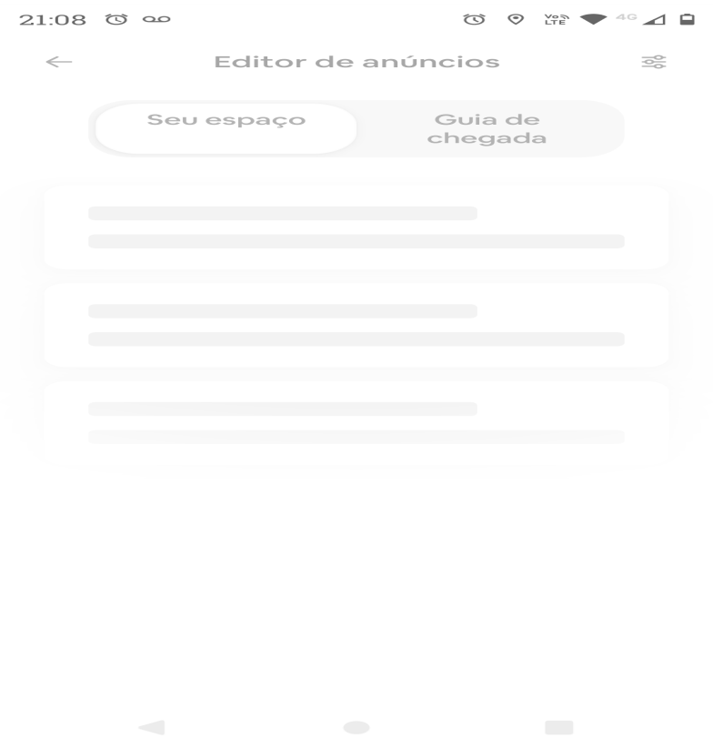
VISIBILIDADE DO ESTADO DO SISTEMA

Slide 3
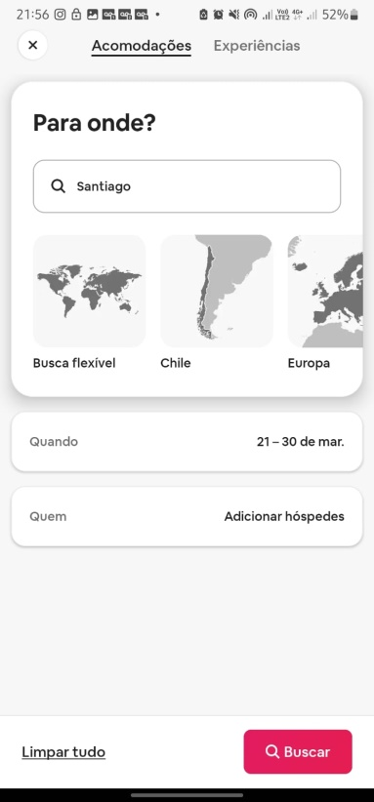
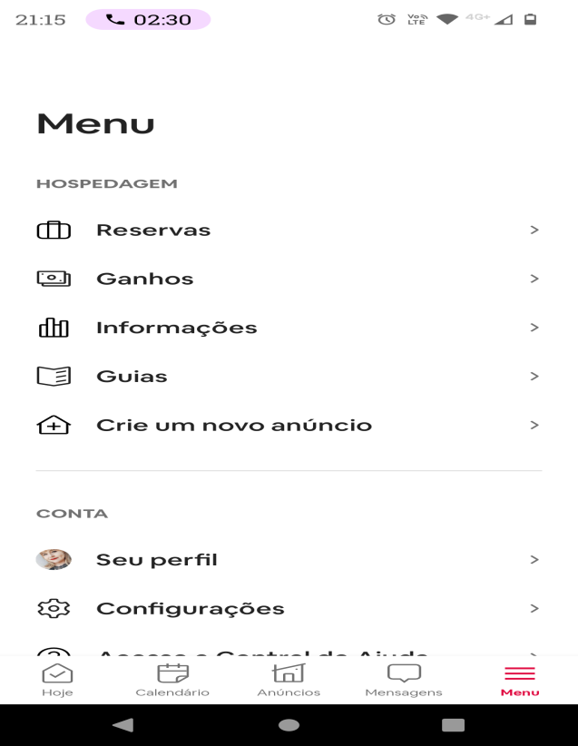
CORRESPONDÊNCIA ENTRE SISTEMA E MUNDO REAL

Slide 4
CONTROLE E LIBERDADE PARA O USUÁRIO

Slide 5
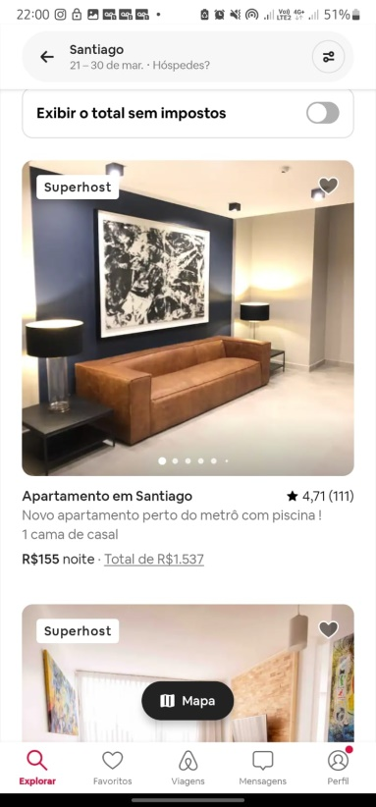
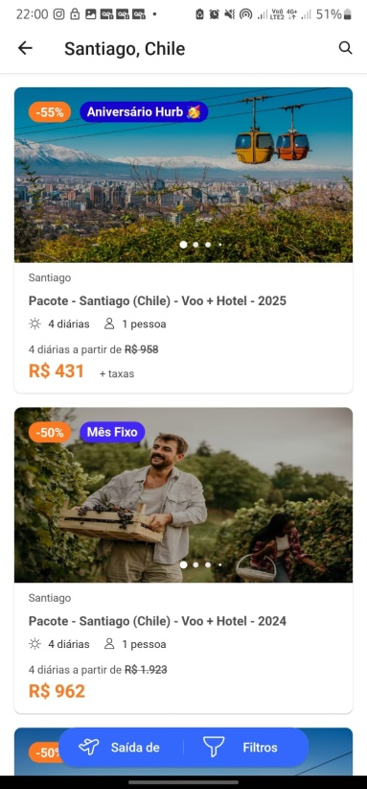
CONSISTÊNCIA E PADRÕES

Slide 6
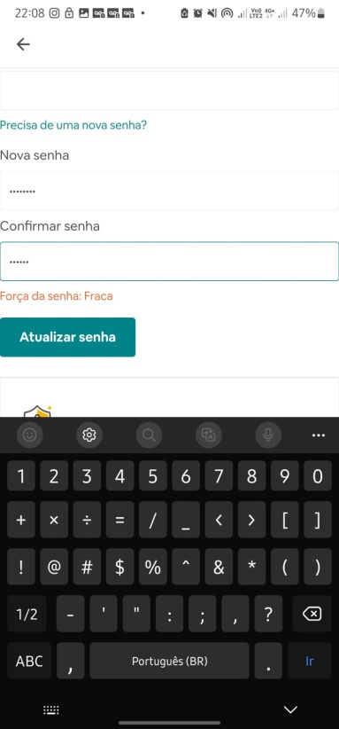
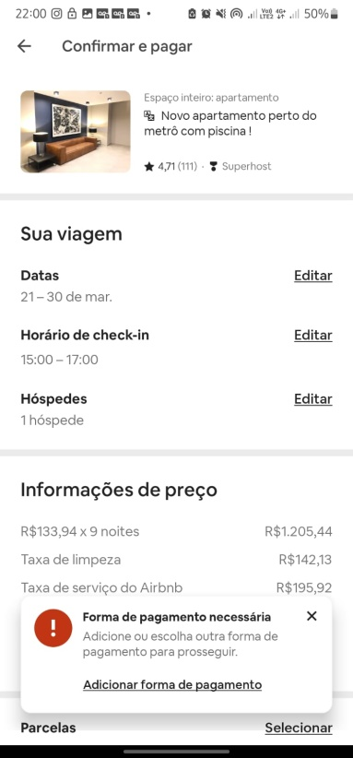
PREVENÇÃO DE ERROS

Slide 7
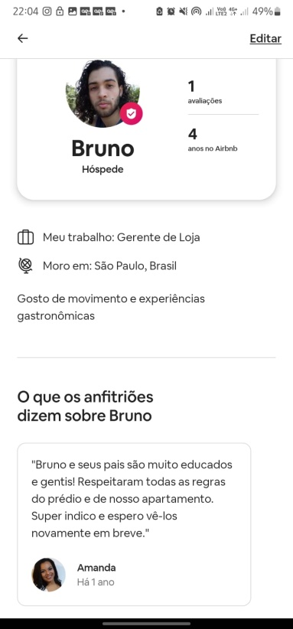
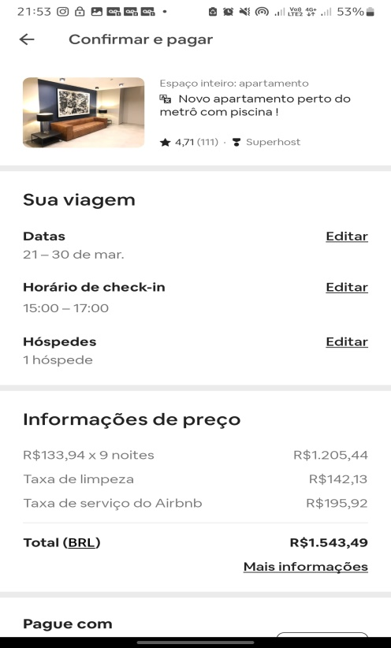
ESTÉTICA E PROJETO E MINIMALISTA

Slide 8
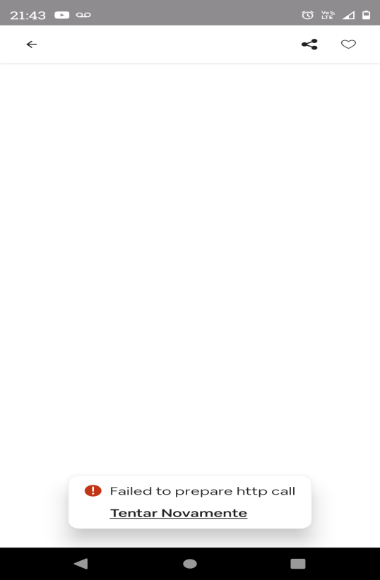
AJUDE OS USUÁRIOS A RECONHECER, DIAGNOSTICAR E SE RECUPERAR DE ERROS

Slide 9
AJUDA E DOCUMENTAÇÃO

